Slide 1
IT集中講座 応用 JavaScript （jQuery）
コンピュータ教育学院
Notes:
http://www.rsch.tuis.ac.jp/~ohmi/software-intro/algorithm.html

Slide 2
概要
デザインカンプ、デザインの指示書をもとにHTMLを構築します。
レスポンシブデザインについてのCSSについて解説します。
タグの構造について再度整理を行います。
フォームの構築についても再度学習します。

Slide 3
jQueryとは
JavaScriptのライブラリの一種です ライブラリとは、開発に使える汎用的なプログラムをまとめたものを指します
利用したい機能やプログラムがあるときに位置から構築するのではなく、すでにあるライブラリを使うことでコーディングを省略することができます。
jQueryは2006年のリリースで、枯れたライブラリになります 枯れた＝誤動作が取り除かれた、より便利になった という傾向が強いです。

Slide 4
jQueryの特徴
jQueryは動きのあるWEBサイトの構築する際によく使用されます SNSへのリンクボタンの設置 サイトスクロールのボタンの設置 など
DOMの操作が簡単になる
DOMとは、HTMLのタグによる階層構造のことです。この操作が簡単になります。
CSSセレクタがほぼそのままの形で使用でき、プロパティの操作がメソッドとして提供されるために学びやすい
メソッドチェーンと呼ばれる技法により、プログラムを短く効率的に描くことができます。

Slide 5
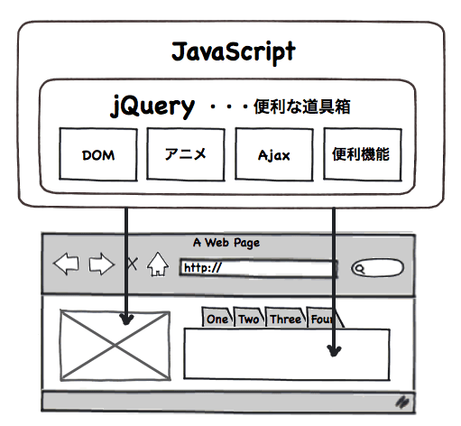
jQueryを使うメリット
ソースコードの簡易化
豊富なプラグイン
様々なブラウザに対応できる
Ajaxを使用できる

Slide 6
jQueryのダウンロードサイト
http://jQuery.comが公式サイトになります
jQueryをダウンロードしてHTMLに取り込む
CDN（コンテンツ配信ネットワーク）に置かれたファイルを利用する方法

Slide 7
事前準備
配布のHTMLファイルを読む

Slide 8
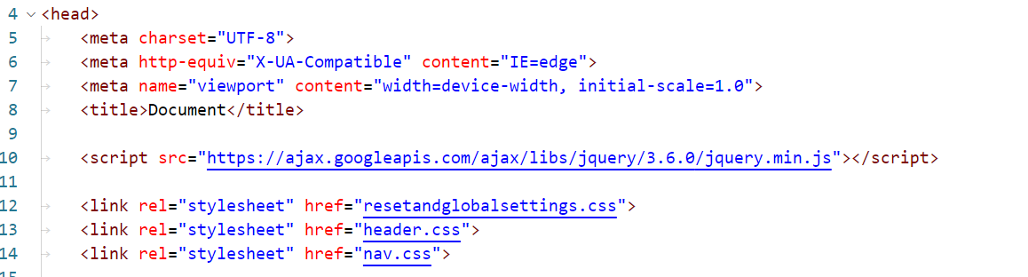
jQueryファイルのセットアップ
CDNからの配信を行う場合には、次のように記述します。
Googleからの配信の場合には下記のように設定
Google jQuery CDN で検索
CSSを分割読み込み

Slide 9
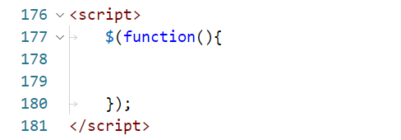
プログラムを記述する場所
基本的には、一番最後に記述します。 プログラムファイルが先頭から読み込まれ、全ての名前が読まれた後にJavaScriptの操作となるため、名前のエラーが低くなる
ここにプログラムを記述する

Slide 10
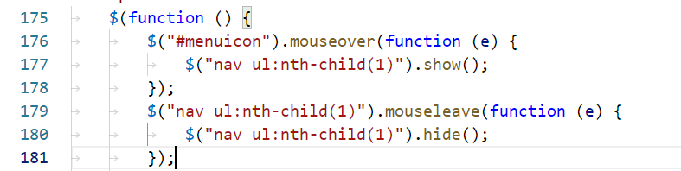
イベントルーチンを実装する
メニューアイコンにマウスが重なったら、非表示となっているメニューを表示する

Slide 11
イベント処理部の書き方
処理対象をCSSセレクタの形で記述する
イベント処理関数は、引数eを取る
イベント名が関数と呼ばれる形で実装されている
IDセレクタ「#menuicon」がマウスオーバーしたときの処理

